Slide 1
ŽENE KOJE NAS INSPIRIRAJU

Slide 2
GRETA THUNBERG
GRETA JE IZ ŠVEDSKE,IMA 18 GODINA I BORI SE PROTIV KLIMATSKIH PROMJENA
2018. GODINE JE INICIRALA ,,ŠKOLSKI ŠTRAJK ZA KLIMU”,KOJI JE PRIVUKAO SVJETSKU PAŽNJU MEDIJA.
JEDNA JE OD VODEĆIH FIGURA SVJETSKOG POKRETA ZA ZAŠTITU OKOLIŠA I KLIMATSKOG GLOBALNOG ZATOPLJENJA.
GRETA JE JEDNA OD KANDIDATA KOJE SU NORVEŠKI ZASTUPNICI PREDLOŽILI ZA OVOGODIŠNJU NOBELOVU NAGRADU ZA MIR.

Slide 3
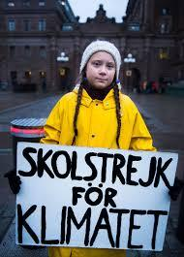
Imala sam sreću što sam se rodila u vremenu i mjestu gdje su mi svi govorili da sanjam velike stvari i da mogu postati što god poželim. Mogu živjeti gdje god poželim. Ljudi poput mene imali su što im treba i više. Imali smo stvari o kojima su naše bake i djedovi mogli samo sanjati. Imali smo sve što smo mogli poželjeti, a sada možda nećemo imati ništa. Sada vjerojatno više nemamo ni budućnost.

Slide 4
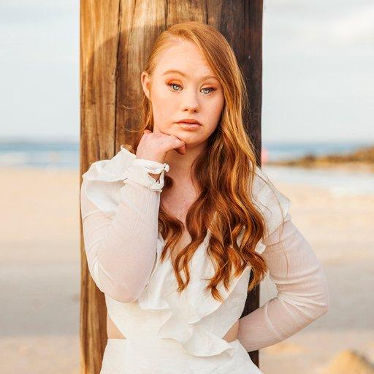
MADELINE STUART
MADELINE JE PRVI PROFESIONALNI MODEL S DOWNOVIM SINDROMOM
ŽELJA JOJ JE PROMIJENITI SVJEST LJUDI O TOME ŠTO SVE MOGU S INVALIDITETOM.
,,Željela bih da znaju da su osobe s Downovim sindromom vrlo sposobne napraviti sve što tražite.Možda ćete nam trebati objasniti ili pokazati na drugačiji način od onog na koji ste navikli,no obećavam da možemo vrijedno raditit.”

Slide 5
ELEANOR ROOSEVELT
JAVNOM POLITIČKOM DJELATNOŠĆU SE ZAPOČELA BAVITI OTKAKO JOJ SE SUPRUG FRANKLIN RAZBOLIO OD PARALIZE.
BILA JE ČLANICA DEMOKRATSKE STRANKE I BORILA SE ZA PRAVA ŽENA I MANJINA TE ZA SOCIJALNU REFORMU.
IMALA JE VAŽNU ULOGU U DONOŠENJU OPĆE DEKLARACIJE O LJUDSKIM PRAVIMA.

Slide 6
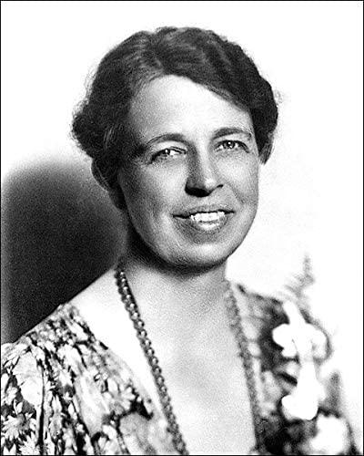
,,Sreća nije cilj... to je nusproizvod dobro proživljenog života.”
,,Bojimo se previše brige, zbog straha da se druga osoba uopće ne brine.”
,,Nitko vas ne može natjerati da se osjećate inferiorno bez vašeg pristanka.”
,,Žena je poput vrećice čaja - ne možete reći koliko je jaka dok je ne stavite u vruću vodu.”
,,Ne biste se toliko brinuli o tome što drugi misle o vama kad biste shvatili koliko rijetko to čine.”
,,Budućnost pripada onima koji vjeruju u ljepotu svojih snova.”
,,Uz novi dan dolazi nova snaga i nove ideje.”
,,Suoči se s vlastitim strahovima i oni će nestati.”

Slide 7
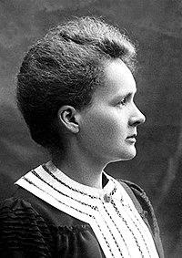
MARIE CURIE
JEDNA OD NAJVEĆIH ZNANSTVENICA SVIH VREMENA I PRVA ŽENA KOJA JE OSVOJILA NOBELOVU NAGRADU.
,,Nikad se ne smijete bojati onoga što radite kada je u pravu.”
,,Moramo imati postojanost i prije svega povjerenje u sebe. Moramo vjerovati da smo darovani za nešto.”
,,Ništa u životu ne treba bojati, to bi trebalo shvatiti samo. Sada je vrijeme da bolje razumijemo, tako da se možemo bojati manje.”

Slide 8
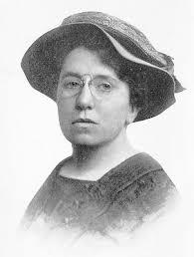
EMMA GOLDMAN
Američka politička aktivistica
poznata kao jedna od prvih predstavnica anarho-komunizma i feminizma.
1886. je emigirirala u SAD gdje se priključila anarhističkom pokretu.
,,Religija, područje ljudskoga uma; vlasništvo, područje ljudskih potreba; vlada, područje upravljanja ljudima, predstavljaju uporište čovjekova ropstva i svih strahota koje ono nameće.”

Slide 9
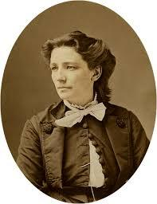
VICTORIA WOODHULL
VODITELJICA AMERIČKOG SUFRAŽETSKOG POKRETA.
PRVA ŽENA KOJA JE POKRENULA TJEDNE NOVINE.
PRVA ŽENA KOJA SE KANDIDIRALA ZA AMERIČKOG PREDSJEDNIKA.
1870-ih JE UHIĆENA ZBOG PROTESTA NA KOJIMA JE ZAHTIJEVALA JEDNAKA PRAVA ZA ŽENE I MUŠKARCE U TADAŠNJEM DRUŠTVU.
,,ZAŠTO BI SE ŽENA DRUGAČIJE TRETIRALA?”
,,NEMA RAZLIKE TKO SI ILI ŠTO SI,STAR ILI MLAD,CRNAC ILI BIJELAC,ŽIDOV ILI KRŠĆANIN,ŽELIM VAS SVIH VOLJETI I BITI VOLJENA OD SVIH VAS”

Slide 10
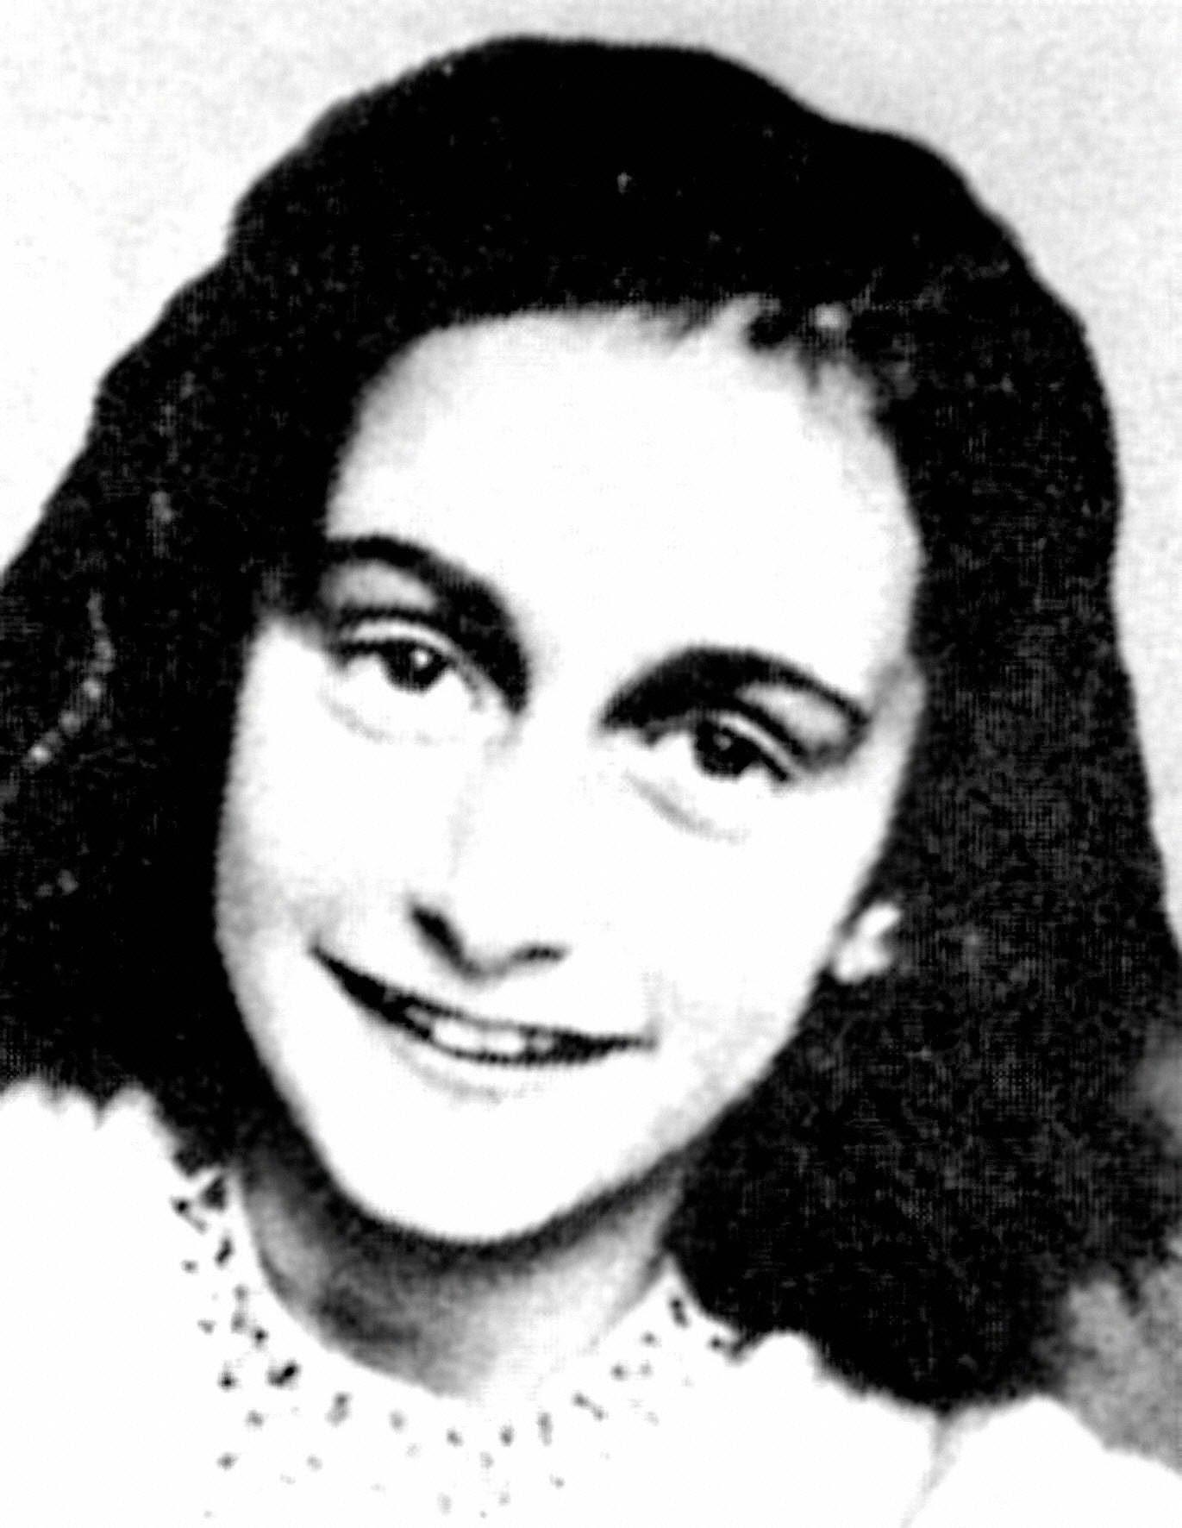
ANNE FRANK
Bila je Židovka i autorica Dnevnika u kojem je neposredno i iskreno posvjedočila o drami svakodnevice i odrastanja u izolaciji, strahu i skrivanju.
Pisala je o patnjama Židova za vrijeme Drugog svjetskog rata.
Anne Frank je simbol borbe ne samo protiv nacizma nego i protiv nečovječnosti u svakom obliku.
,,Kako je divno to da nitko ne mora čekati ni trenutak da bi počeo svijet činiti boljim.”

Slide 11
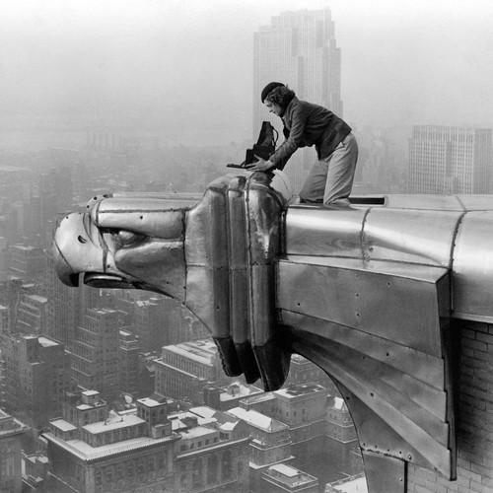
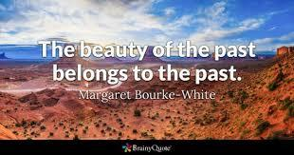
MARGARET BOURKE WHITE
Razvila je vlastite stilove,tehnike i formate fotografija.
Prva žena koja je bila zaposlena kao foto-novinar.
Prva fotoreporterka s bojnih polja Drugog svetskog rata

Slide 12
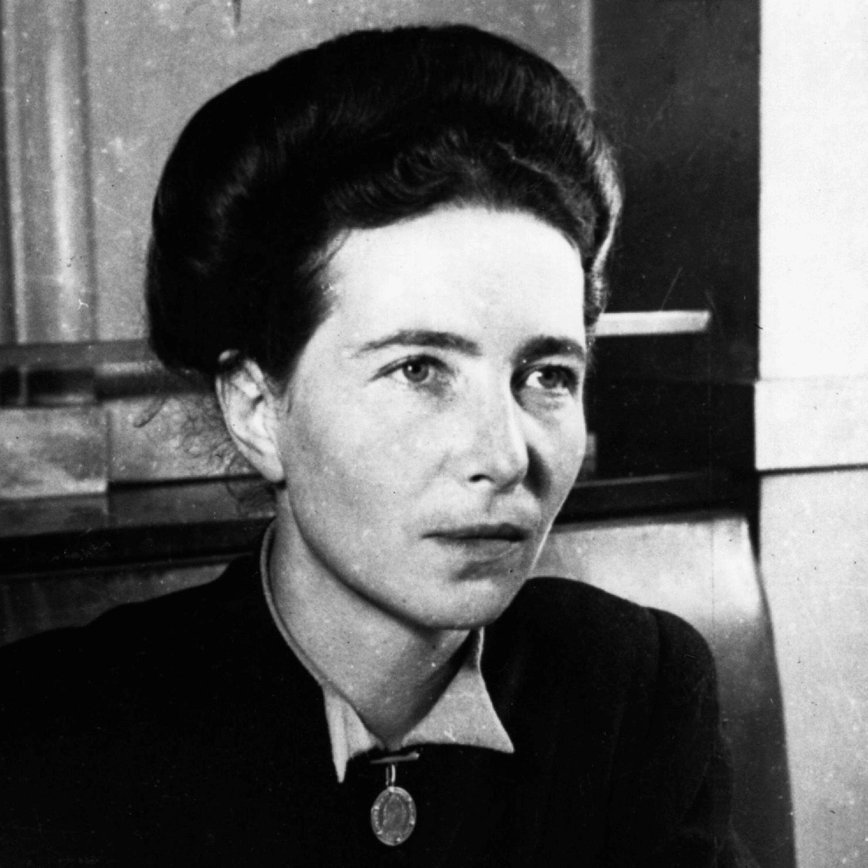
SIMONE DE BEAUVOIR
Francuska intelektualka,feministica,borac za ljudska prava i filozof.
Poznata po svojoj analizi modernog feminističkog pokreta u djelu „drugi spol”
„Jednom kad bude moguće da žena voli iz snage a ne iz slabosti, ne da bi pobjegla od sebe, već da bi se pronašla, tog dana ljubav će joj postati, kao i muškarcu, izvor života, a ne smrtna opasnost. U međuvremenu, ljubav u svojoj najdirljivijoj formi predstavlja prokletstvo koje ostavlja ženu zatočenu u ženskom svemiru, osakaćenu, nedovoljnu za brigu o samoj sebi.”
,,Svatko od nas odgovoran je za sve i prema svakom ljudskom biću.”

Slide 13
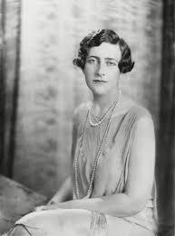
AGATHA CHRISTIE
Najbolje prodavani pisac svih vremena
Njezine knjige su prodavane u više od miljardi primjeraka.
Napisala je 66 detektivskih romana,14 kolekcija kratkih priča i ljubavne romane.
,,Ne možeš znati dok ne probaš“.
,,Ako ste muškarcu rekli nešto uvredljivo, nemojte se puno brinuti oko toga. Muškarci su previše samozadovoljni te vam čak ne vjeruju da ste ozbiljni ako im govorite nešto neprijatno.”

Slide 14
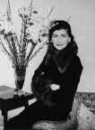
COCO CHANEL
Smatra se najutjecajnijom modnom figurom 20.st.
Zagovarala je nošenje jednostavne,udobne i praktične odjeće.
Najpoznatija je po kreaciji male crne haljine i parfema Chanel No.5 koji je i danas najprodavaniji ženski parfem.
,,Briga o ljepoti, trebali biste započeti sa srcem i dušom, inače vam nikakva šminka neće pomoći.”

Slide 15
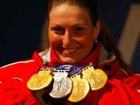
JANICA KOSTELIĆ
Jedina žena koja je osvojila 4 zlatne medalje na Olimpijadi u disciplinama alpskog skijanja.
Druga je skijašica na svijetu koja je pobijedila svih pet disciplina u jednoj sezoni.
Ukupno je pobijedila 30 utrka Svjetskog kupa.
Zbog brojnih ozljeda više ne skija,no bit će zapamćena kao najveća skijašica svih vremena.
,,Kad malo vrijeme prođe, kad se slegnu dojmovi, još je lakše vidjeti kako ti je negdje bilo lijepo.”

Slide 16
IZVORI:WIKIPEDIA,HRVATSKA ENCIKLOPEDIJA,24 SATA,COSMOPOLITAN,METRO-PORTAL…

